Slide 1
Modul 11: Security & Compliance

Slide 2
Modul 11 Agenda
Security & Compliance Übersicht
Verwenden der Klassifizierung
Verhinderung von Datenverlust (DLP)
Weitere Einstellungen der Compliance-Richtlinien

Slide 3
Lektion 1: Security & Compliance Übersicht

Slide 4
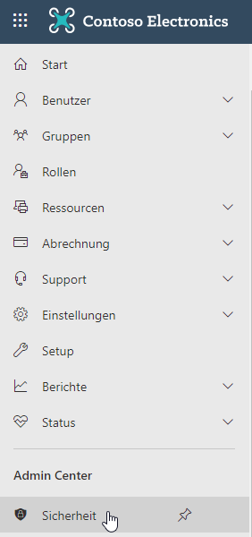
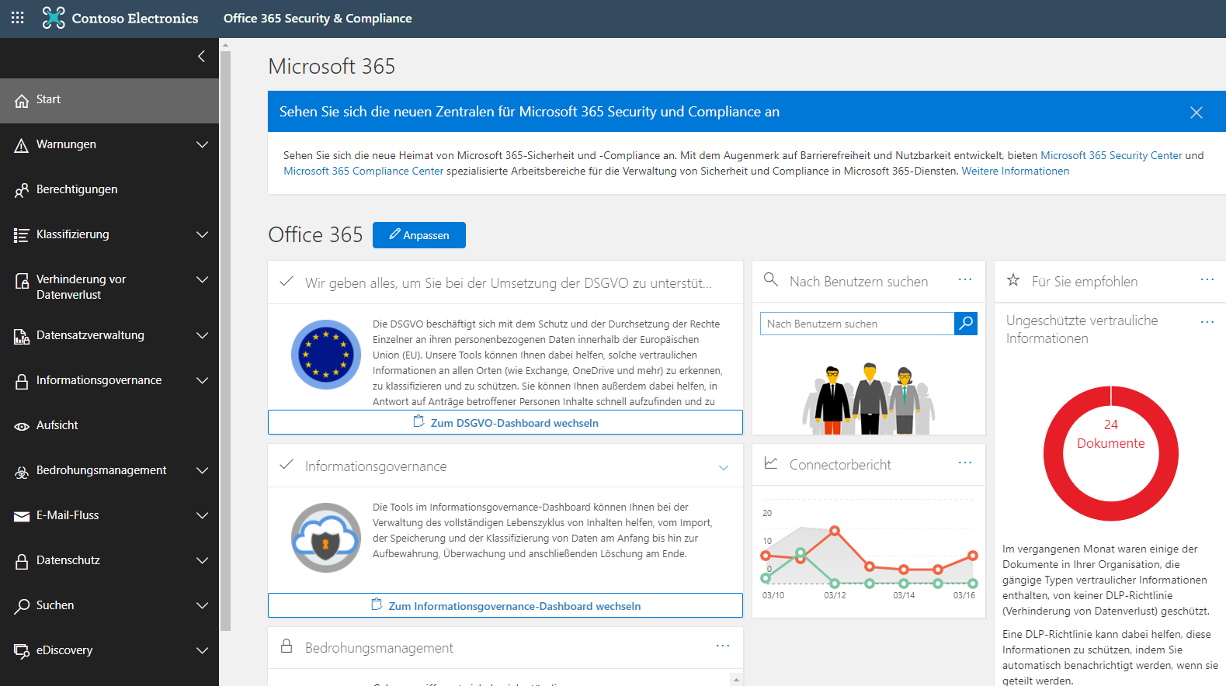
OneDrive Admin Center
Microsoft Admin Center -> Alle Admin Center -> Sicherheit

Slide 5
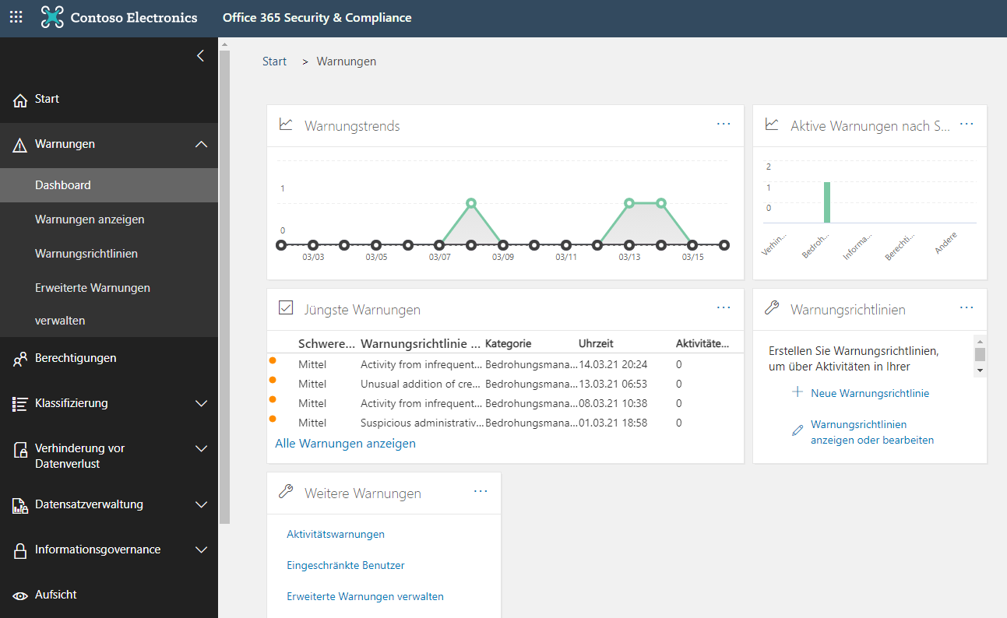
Security & Compliance - Warnungen
Warnungen -> Dashboard
Übersicht über Warnungstrends im Dashboard
Warnungen anzeigen liefern wichtige Informationen

Slide 6
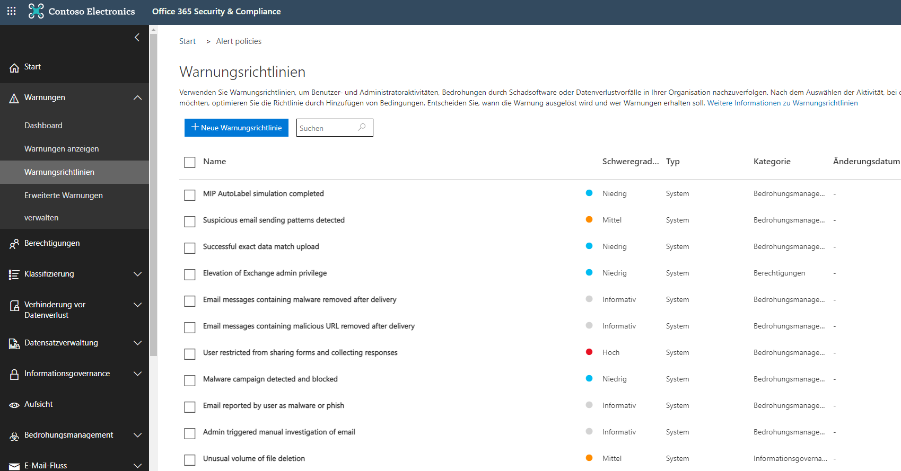
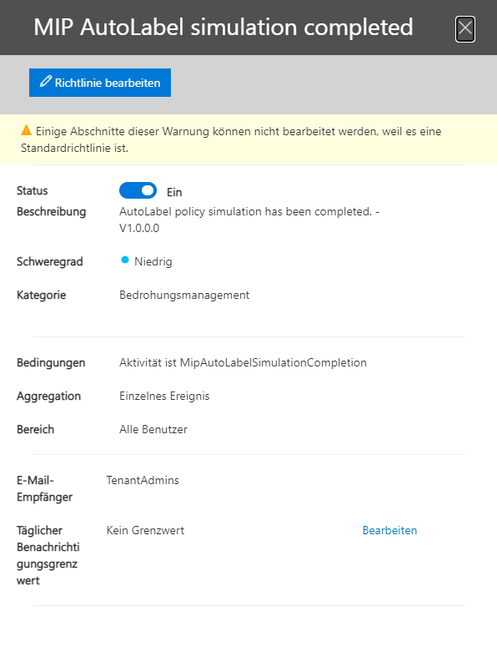
Warnungsrichtlinien
Warnungsricht-linien bearbeiten
Neue Warnungsricht-linien erstellen
Kategorie
Schweregrad
Empfänger

Slide 7
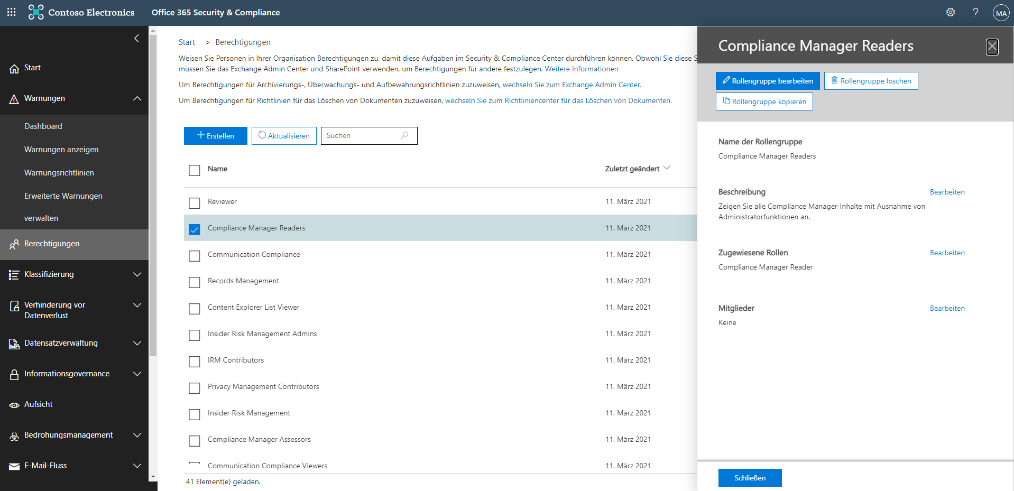
Berechtigungen verwalten
Personen Berechtigungen zuweisen, um Informationen zu erhalten bzw. Aufgaben durchzuführen

Slide 8
Lektion 2: Verwenden der Klassifizierung

Slide 9
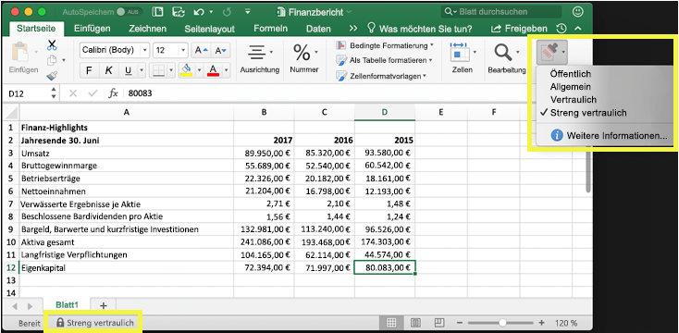
Vertraulichkeitsbezeichnungen
Mit Vertraulichkeitsbezeichnungen können Daten in der Organisation klassifiziert und gleichzeitig geschützt
Diese bieten Schutzeinstellungen, die Verschlüsselung und Inhaltsmarkierungen umfassen

Slide 10
Vertraulichkeitsbezeichnungen verwenden
Erstellen und benennen der Vertraulichkeitsbezeichnungen
Konfigurieren der Schutzeinstellungen, die mit den einzelnen Bezeichnungen verknüpft werden sollen
Nachdem die Vertraulichkeitsbezeichnungen konfiguriert wurden, können sie mithilfe einer Bezeichnungsrichtlinie veröffentlicht werden

Slide 11
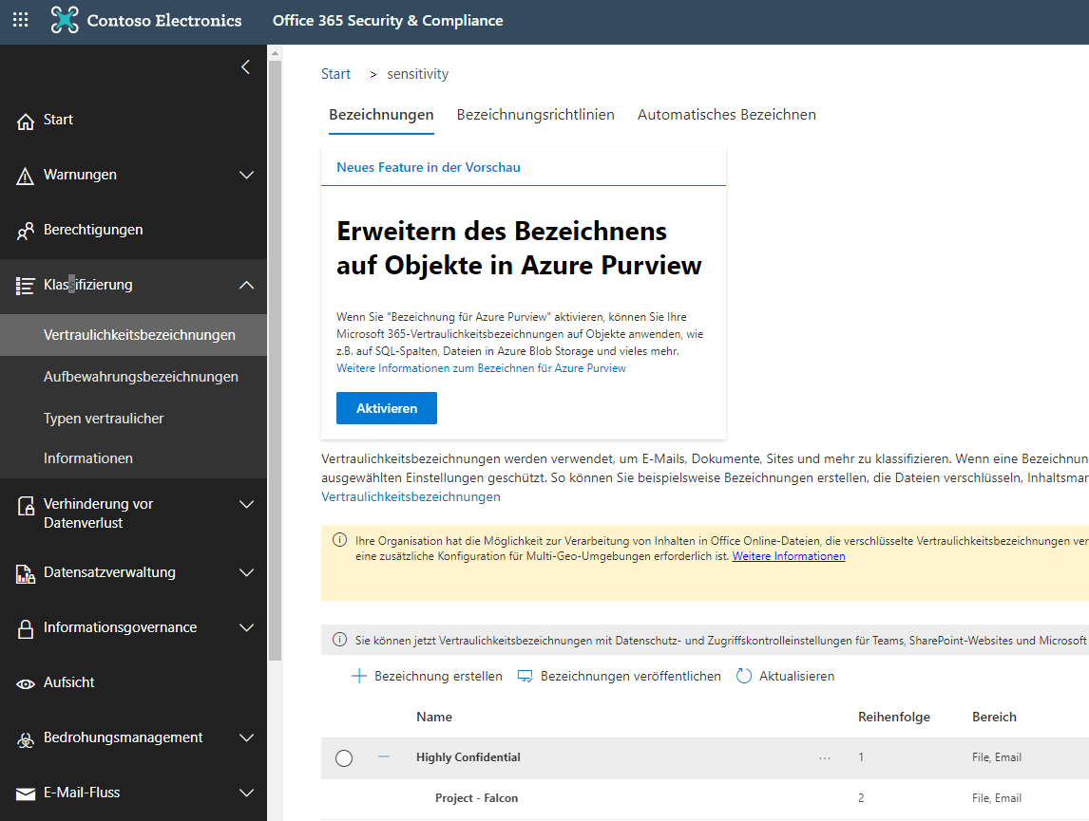
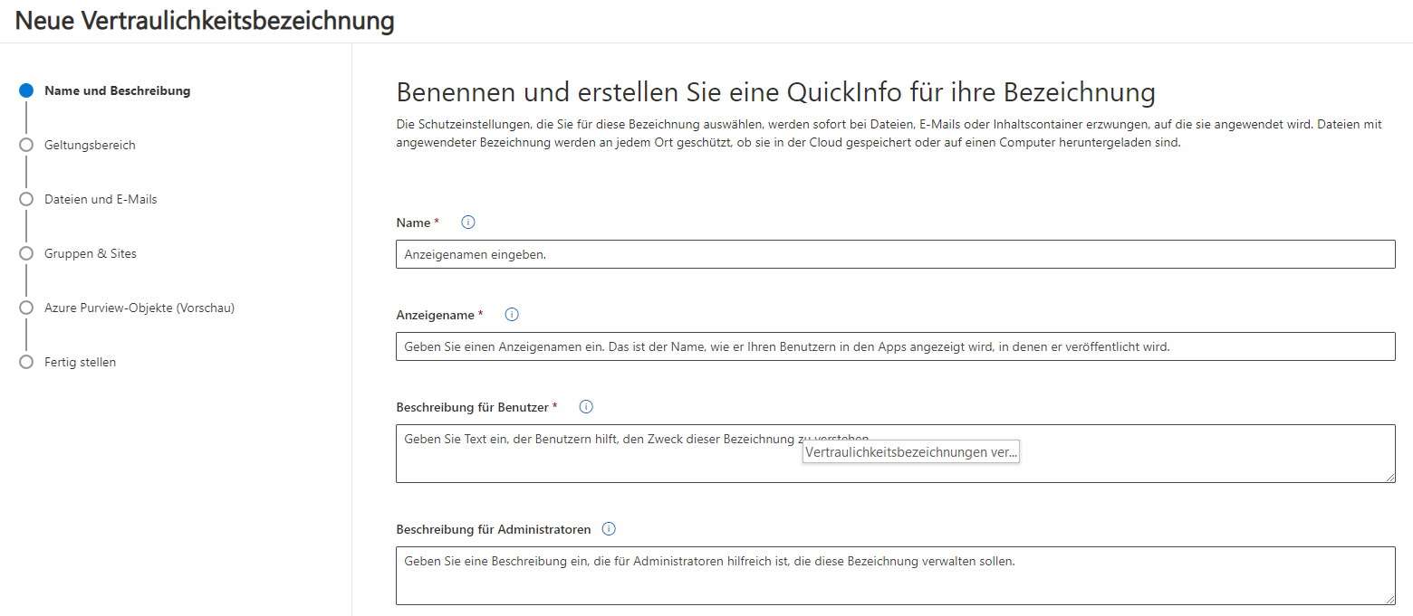
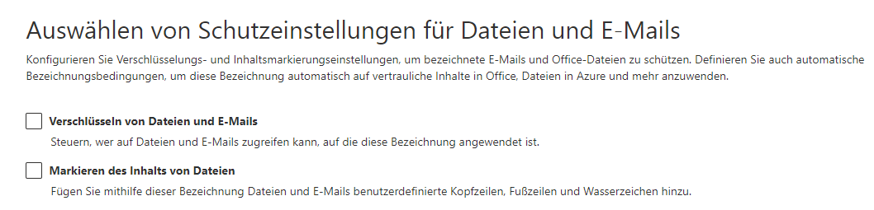
Neue Vertraulichkeitsbezeichnung

Slide 12
Lektion 3: Verhinderung von Datenverlust (DLP)

Slide 13
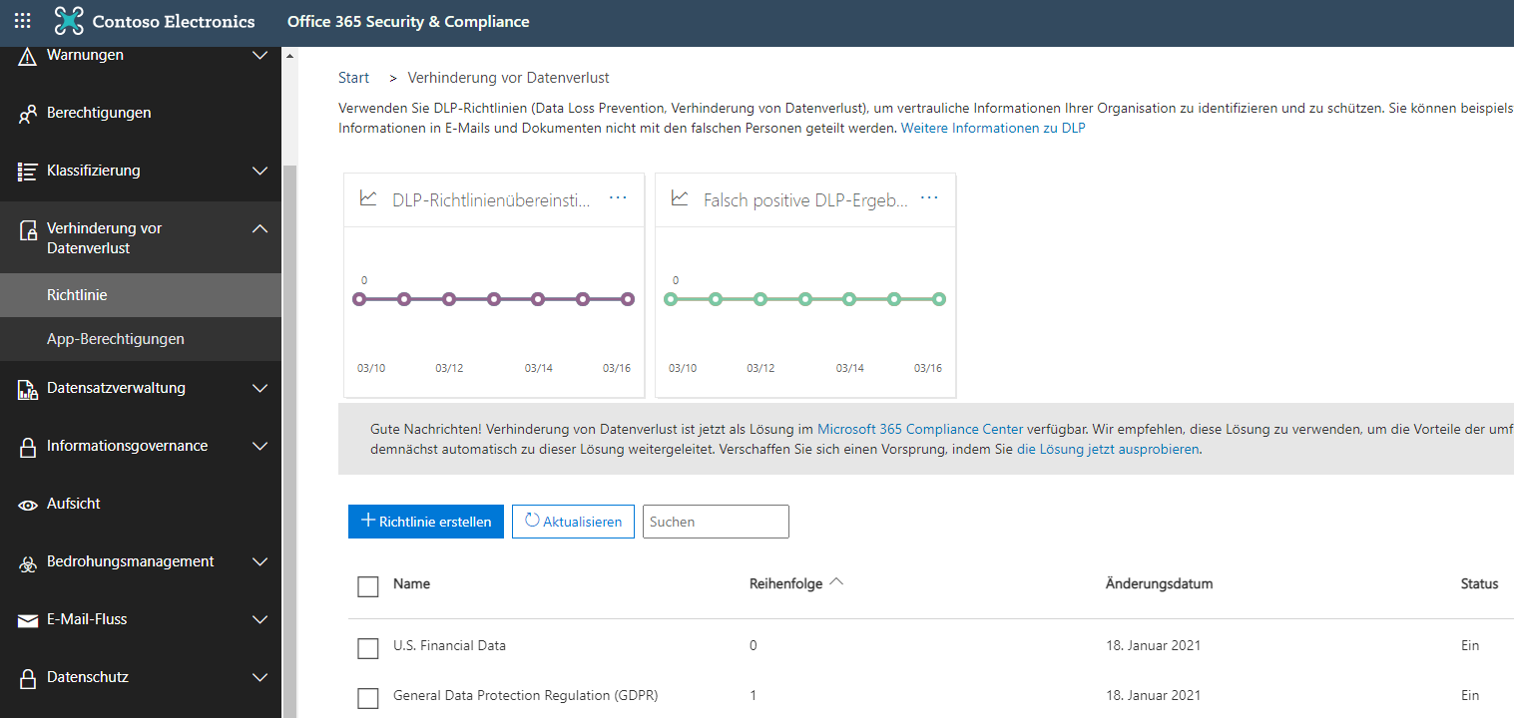
Verhinderung von Datenverlust (DLP)
DLP-Richtlinien verwenden, um vertrauliche Informationen in der Organisation zu identifizieren und zu schützen

Slide 14
Richtlinien verwenden
Mithilfe von DLP-Richtlinien können sensible Daten durch vorgefertigte oder benutzerdefinierte Richtlinien geschützt werden
Anwendbar auf unterschiedliche Speicherorte
SharePoint, E-Mail, Teams, OneDrive
Hinweise:
Richtlinien bewirken die Anzeige von Richtlinientipps
Versand von Schadensberichten
können Zugriff einschränken oder den Inhalt verschlüsseln

Slide 15
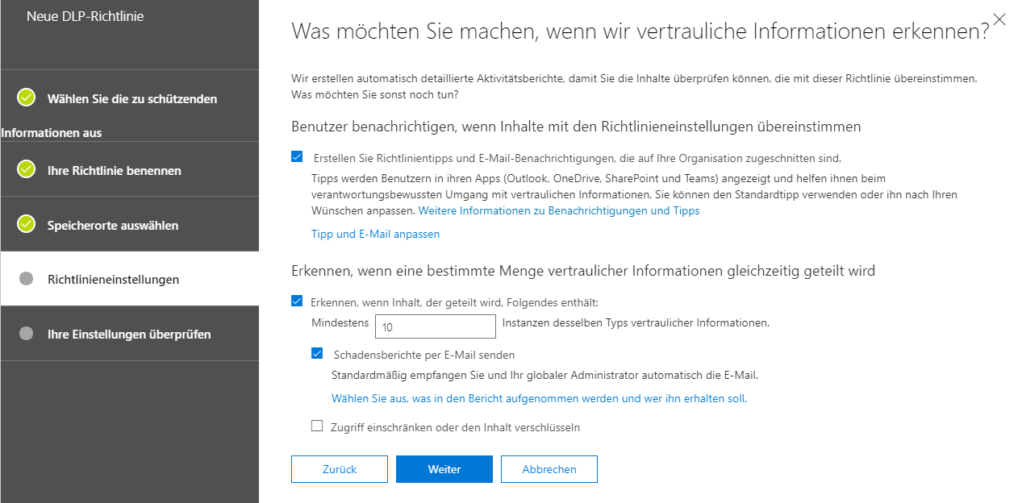
Neue DLP-Richtlinie
Definition der Richtlinieneinstellungen

Slide 16
Lektion 4: Weitere Einstellungen der Compliance-Richtlinien

Slide 17
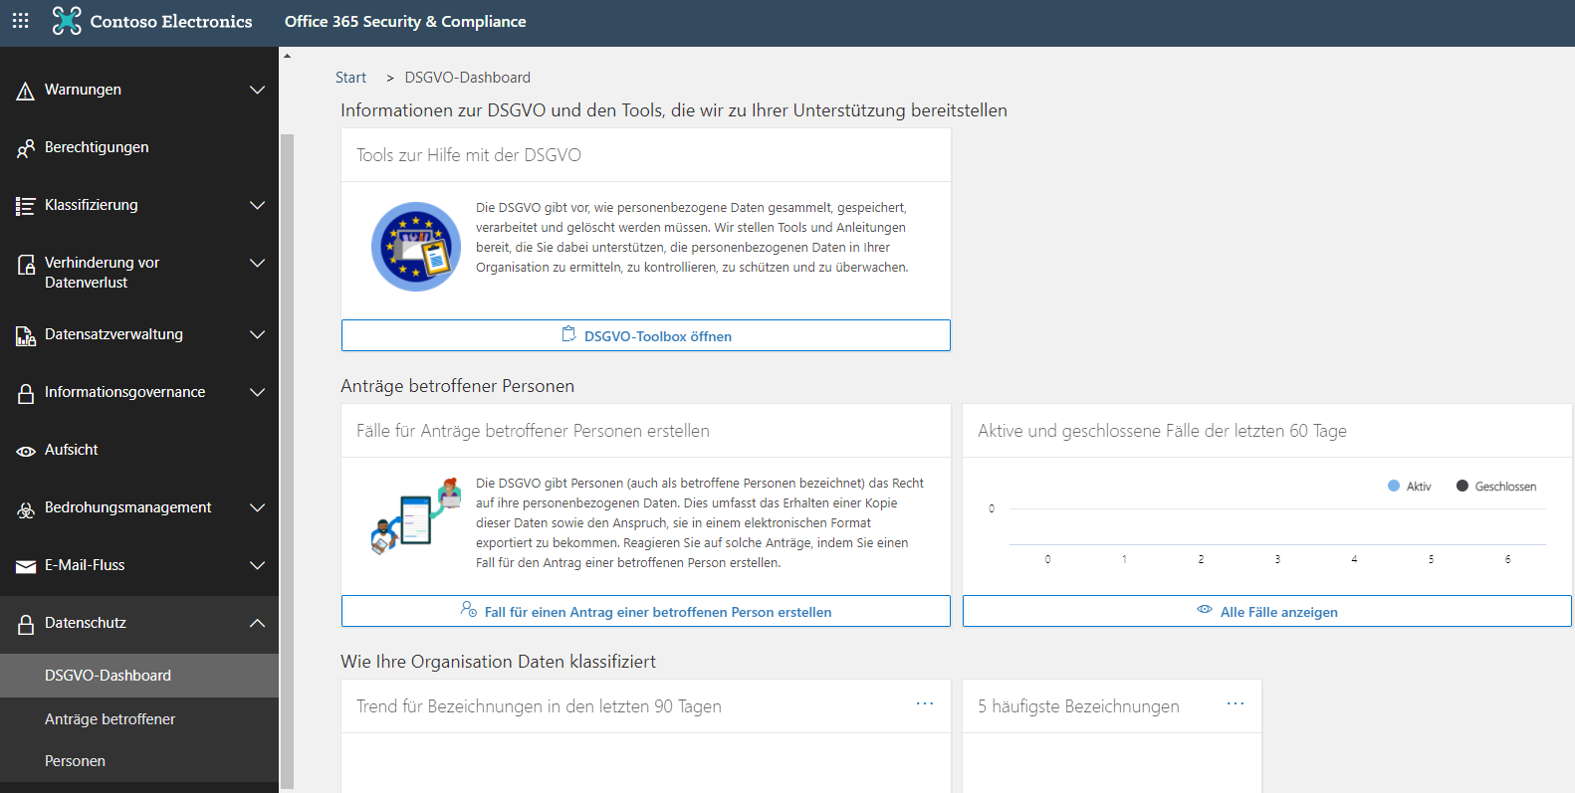
Datenschutz
Tools zur Hilfe mit der DSGVO
Personenbezogene Daten ermitteln
Kontrollieren
Schützen
Überwachen

Slide 18
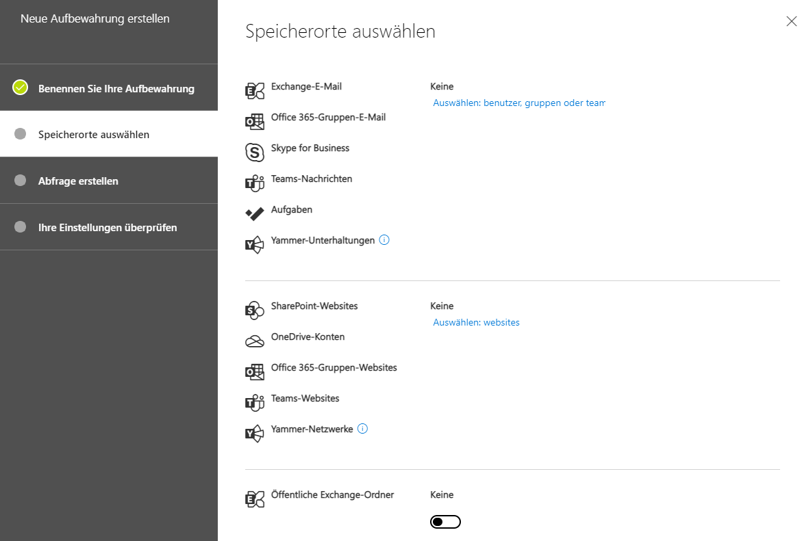
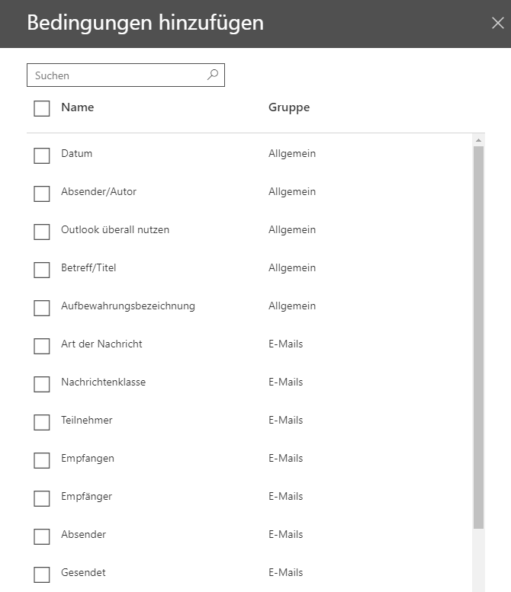
eDiscovery
eDiscovery-Fall erstellen, um nach E-Mails, Teams-Daten und weiteren anderen Inhalten in der Organisation zu suchen
Suchergebnisse zur weiteren Analyse exportieren

Slide 19
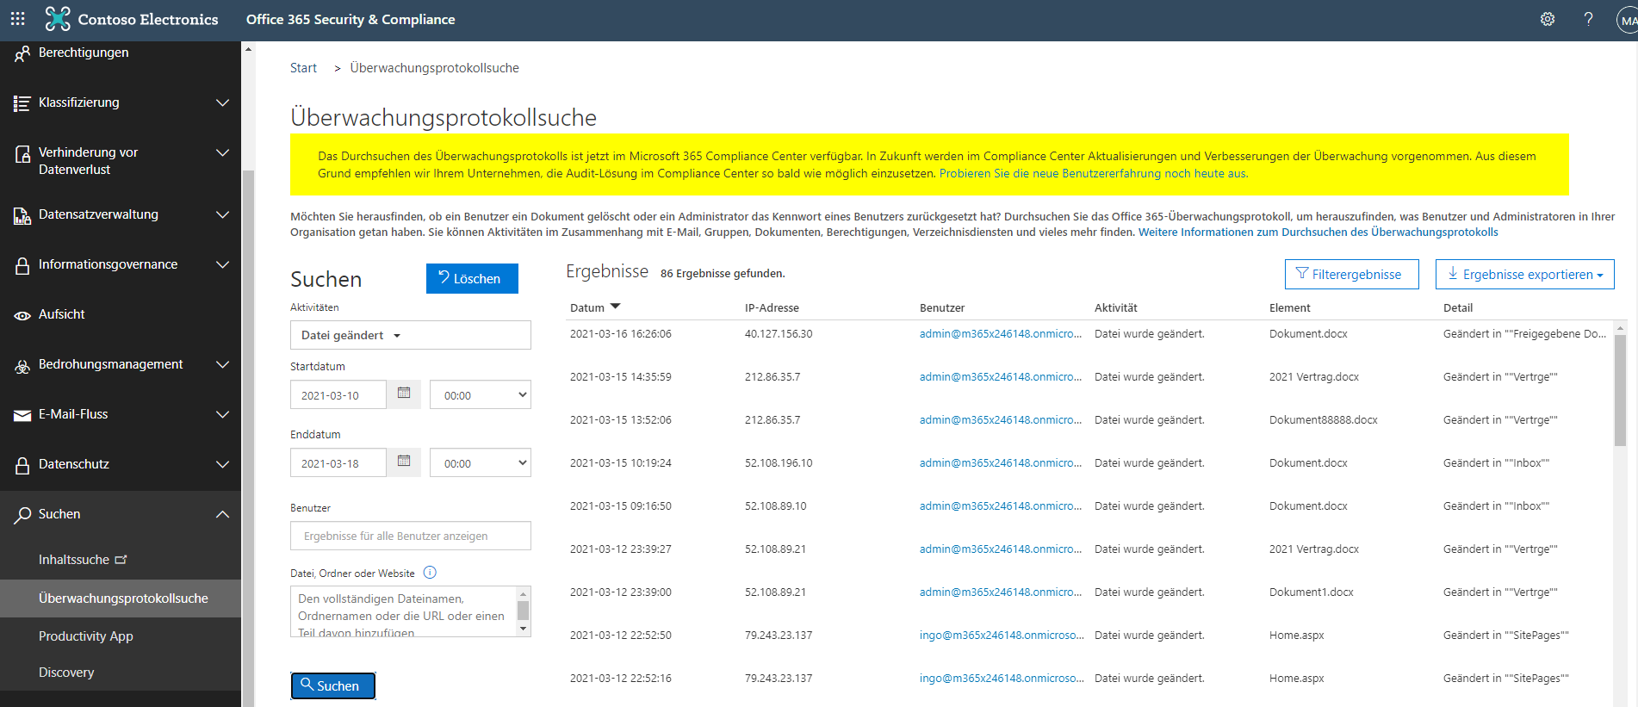
Überwachungsprotokollsuche
Office 365-Überwachungs-protokoll zeigt was Benutzer und Administratoren in der Organisation getan haben.
Anzeige der Aktivitäten im Zusammenhang mit E-Mail, Gruppen, Dokumenten, Berechtigungen, Verzeichnisdiensten und vieles mehr finden

